Slide 1


Slide 2
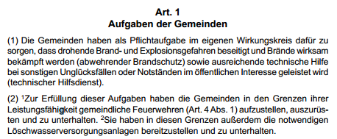
Gesetzliche Regelung
BayFwG

Slide 3
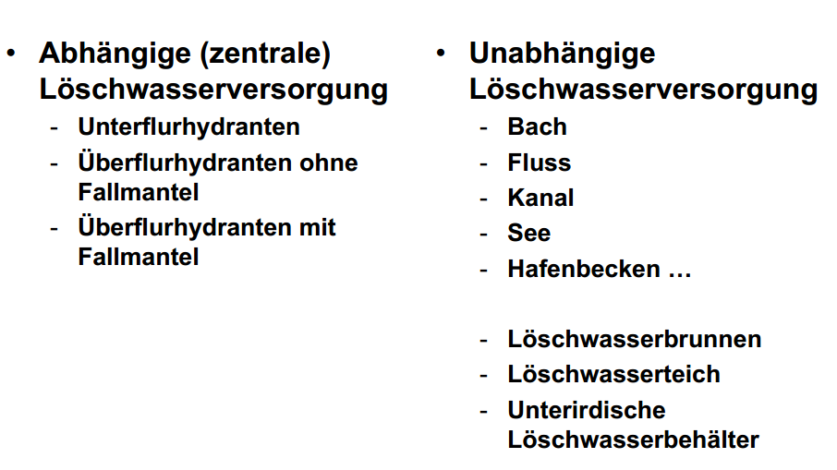

Slide 4
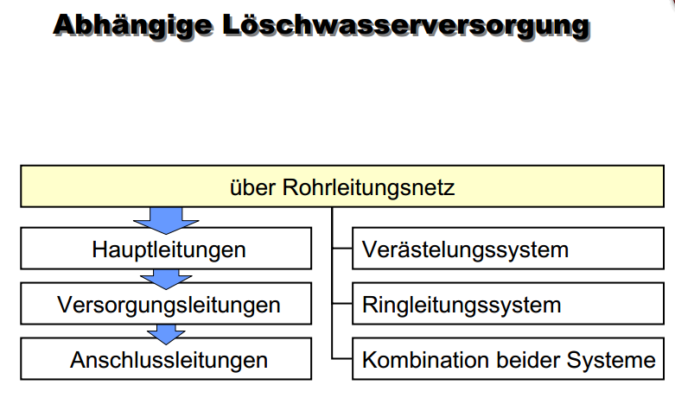

Slide 5
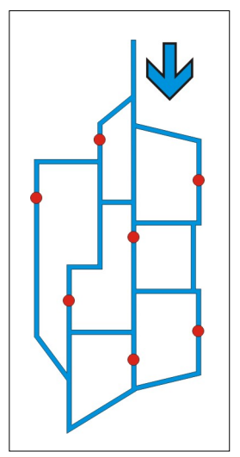
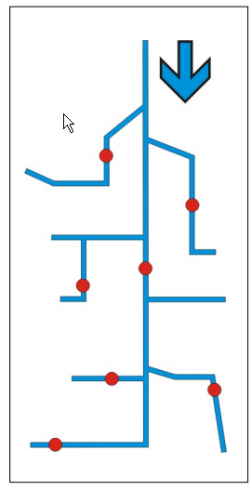
Verästelungssystem
Ringsystem

Slide 6
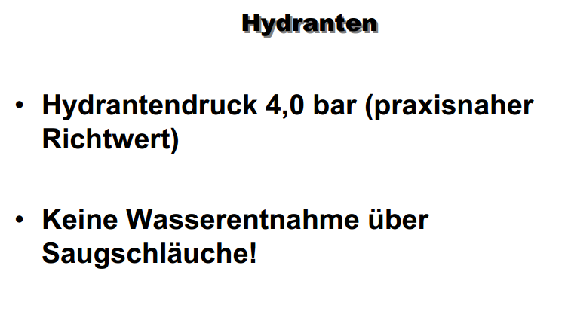

Slide 7
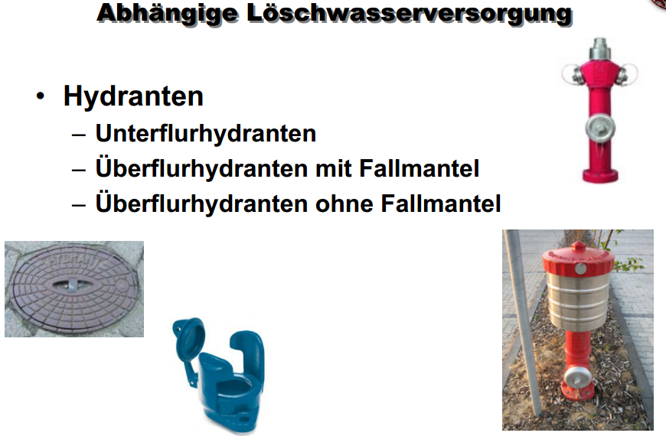

Slide 8
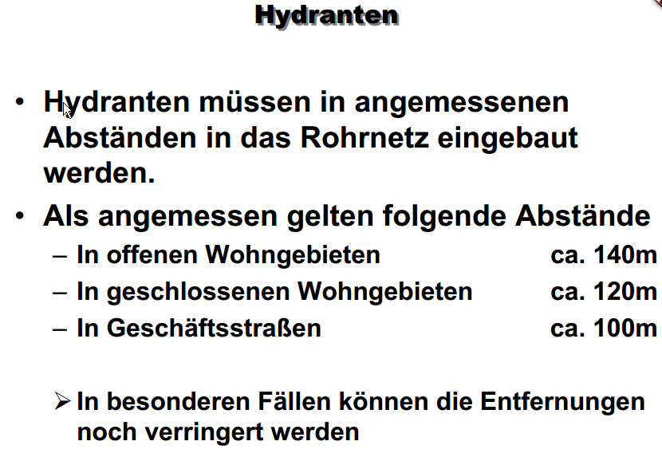

Slide 9
Welche Hydranten gibt es?
Unterflurhydraten
Überflurhydranten
  mit Fallmantel
  ohne Fallmantel

Slide 10
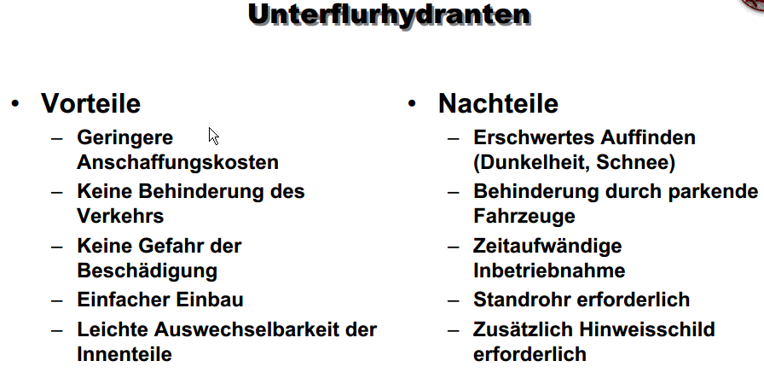

Slide 11
Unterflurhydranten
Durchfluss ca 110m³/h – 1,83m³/min - 1830 l/min
Rohrnetz DN80 (DN100 bei Werkfeuerwehren)
Entleerungszeit: 100 – 300 Sekunden
Hydrant immer ganz aufdrehen und mit Niederschraubventil drosseln

Slide 12
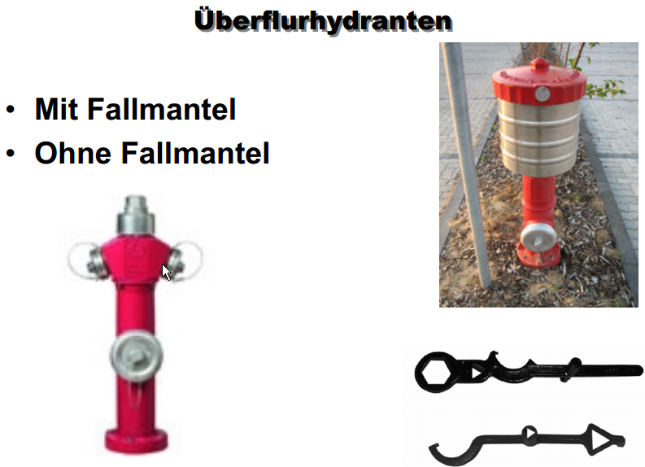

Slide 13
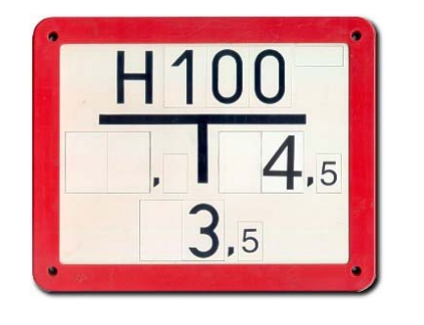
Überflur: Wassermenge (l/min) = Durchflussnennweite x 15
Unterflur: Wassermenge (l/min) = Durchflussnennweite x 10

Slide 14
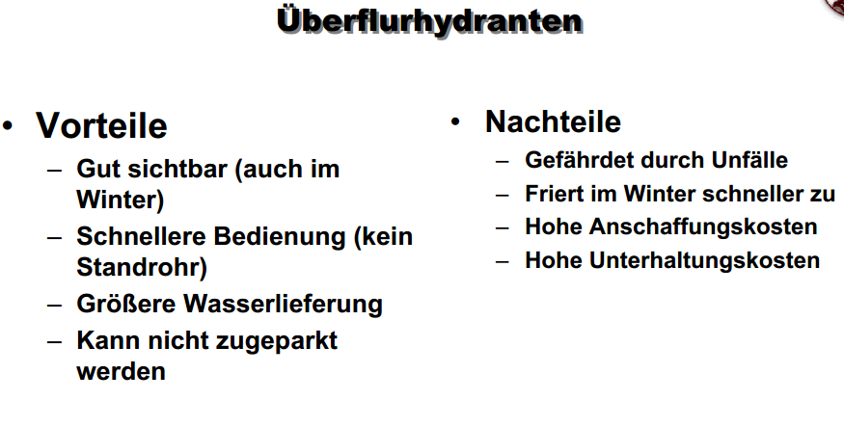

Slide 15
Überflurhydranten
DN80 Durchfluss 140m³/h - 2,33m³/min - 2330 l/min
DN100 Durchfluss 200m³/h - 3,41m³/min - 3410 l/min
bei zwei geöffneten Abgängen
Bei DN100 Unten Abgang A möglich => nur für Druckschläuche
Entleerungszeit: 200 – 900 Sekunden

Slide 16
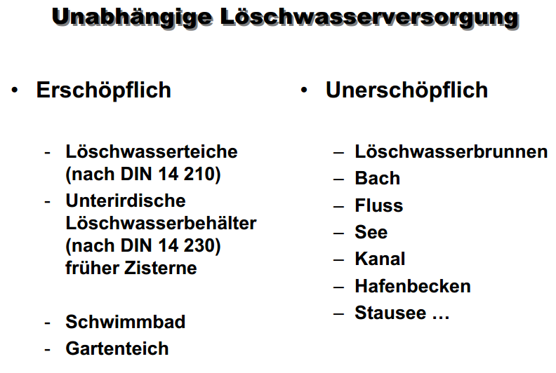

Slide 17
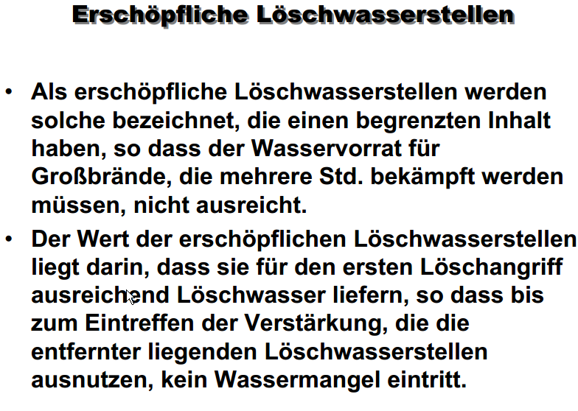

Slide 18
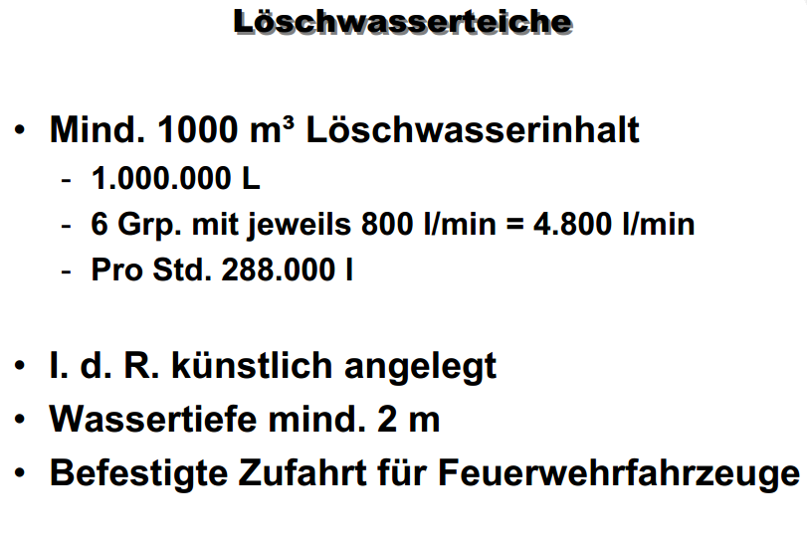

Slide 19
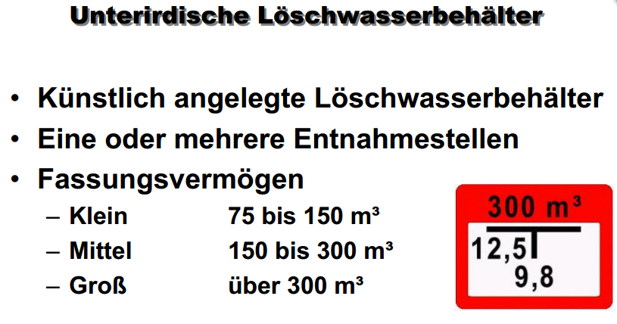

Slide 21
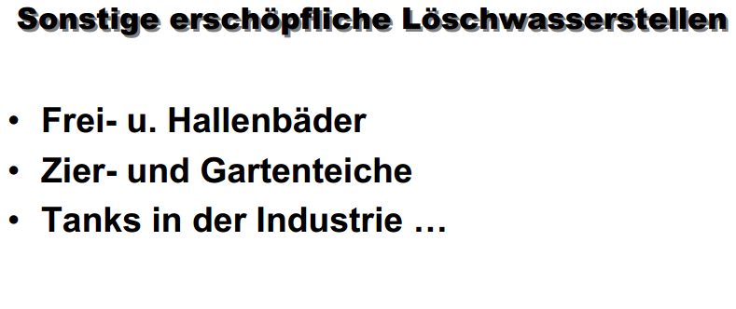

Slide 22
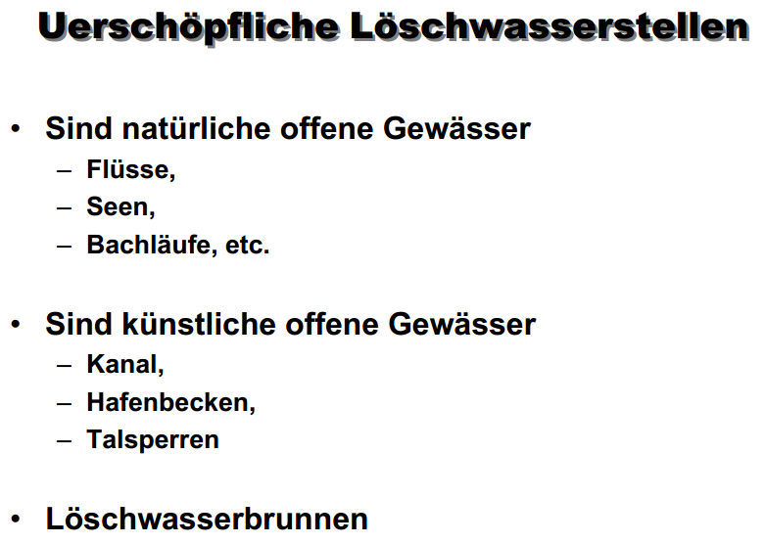

Slide 23
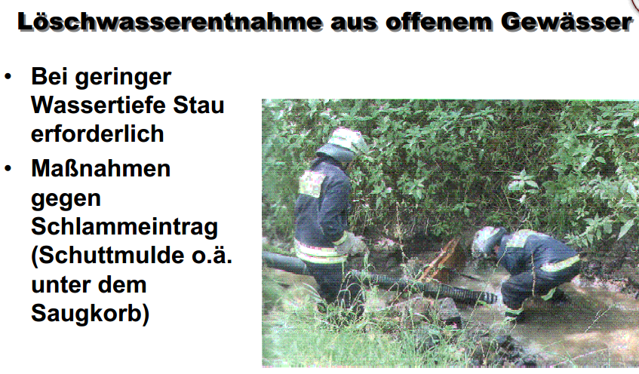
Flachsaugkorb

Slide 24
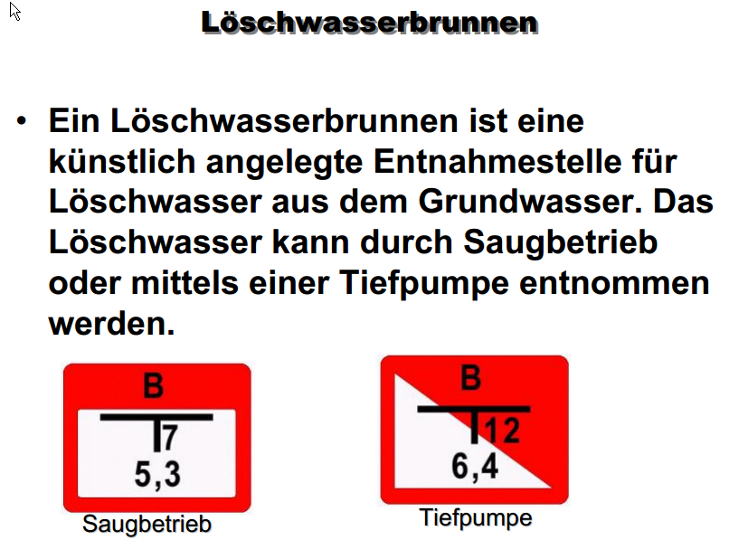

Slide 25
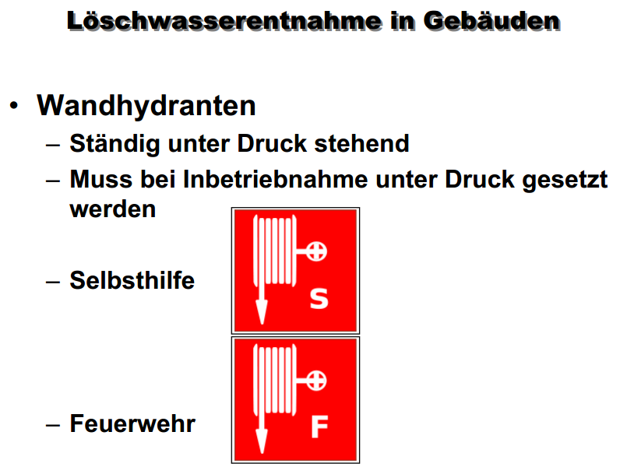
24 l/min
2 bar
100 l/min
3 bar

Slide 26
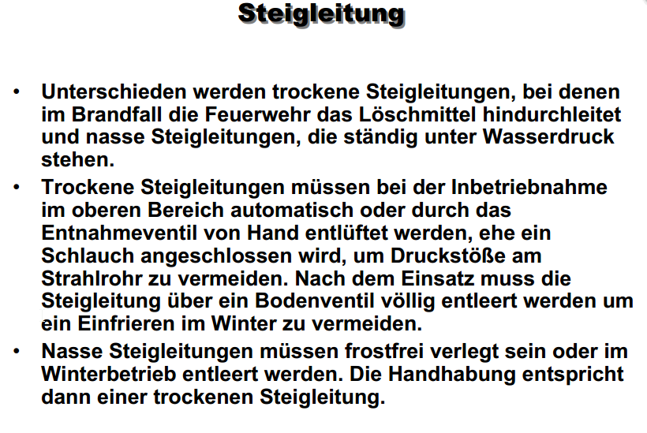

Slide 27
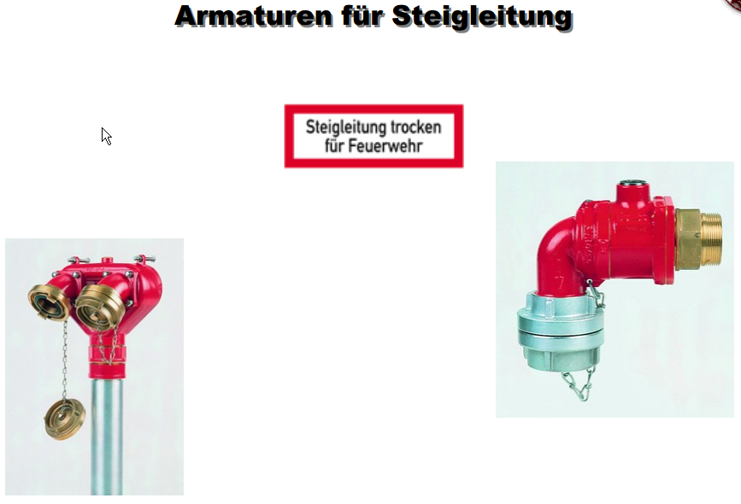

Slide 28
